Slide 1
Bellabeat ケーススタディ：ユーザーデータに基づくマーケティング戦略の提案

Slide 2
1. Ask（問いの定義）
ビジネス課題： Bellabeatはユーザーの活動データを活用して、製品マーケティングを最適化し、ユーザーの健康促進に貢献したい。
分析課題： ユーザーの活動パターンにどのような傾向があり、それをどうマーケティング戦略に活かせるか？

Slide 3
2. Prepare（データ準備）
使用データセット： FitBit Fitness Tracker Data（2016年）より、活動データ（dailyActivity_merged.csv）を使用。
主な内容：
35人のユーザー
日別の歩数、距離、アクティブ時間、カロリー消費など15項目
欠損値なし、日付はDate型に正規化済み

Slide 4
3. Process（データ処理）
実施した処理：
ActivityDateをDate型に変換
欠損値、重複の確認（→ なし）
数値型の代表変数の要約統計量：
TotalStepsの平均：6,547歩
Caloriesの平均：2,189 kcal
VeryActiveMinutesの中央値：0分
SedentaryMinutesの平均：約995分（約16.6時間）

Slide 5
4. Analyze（分析）
主な洞察：
TotalSteps と Calories の間に中程度の正の相関（r ≈ 0.59）
SedentaryMinutes が極端に多いユーザーが多く、1日あたり平均16.6時間座りがち
VeryActiveMinutes の中央値が0 → 多くのユーザーが積極的運動をしていない

Slide 6
5. Share（提案とアクション）
マーケティング部門への提案：
歩数増加キャンペーン：
「1日1万歩チャレンジ」などのアプリ内イベントを実施
リマインダー機能の強化：
一定時間ごとに立ち上がるよう促す通知
アクティビティ可視化と目標設定：
長時間座りを可視化し、ユーザーに小目標を提示
パワーユーザーの育成と活用：
ランキング表示やバッジシステムで継続利用を促進

Slide 7
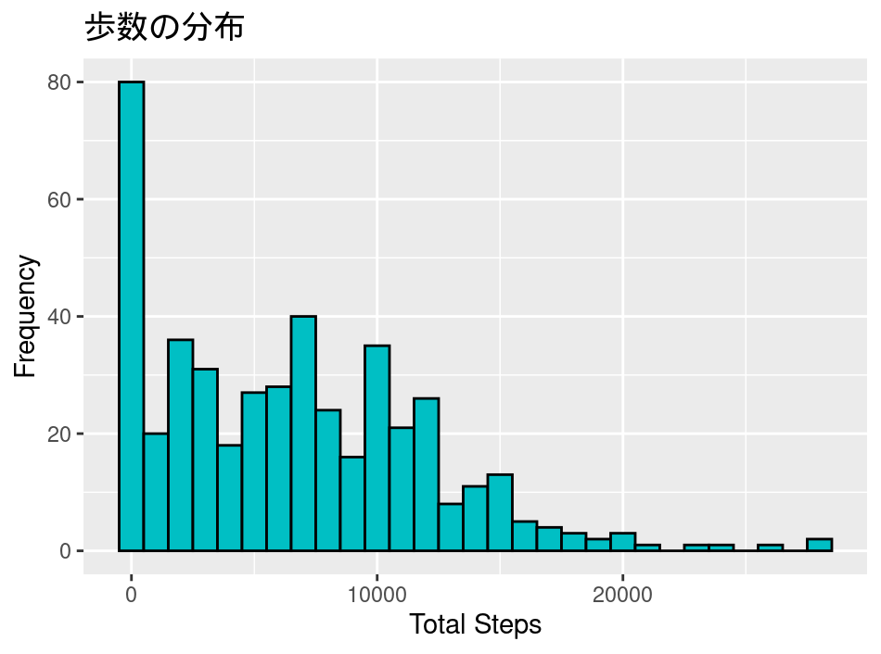

Slide 8
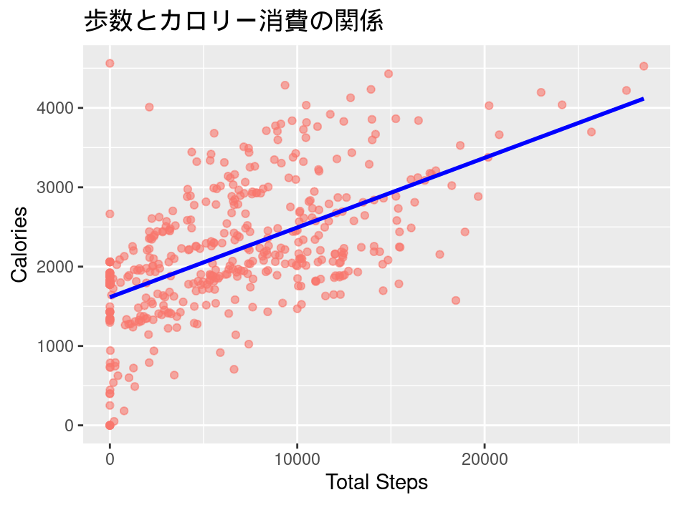

Slide 9
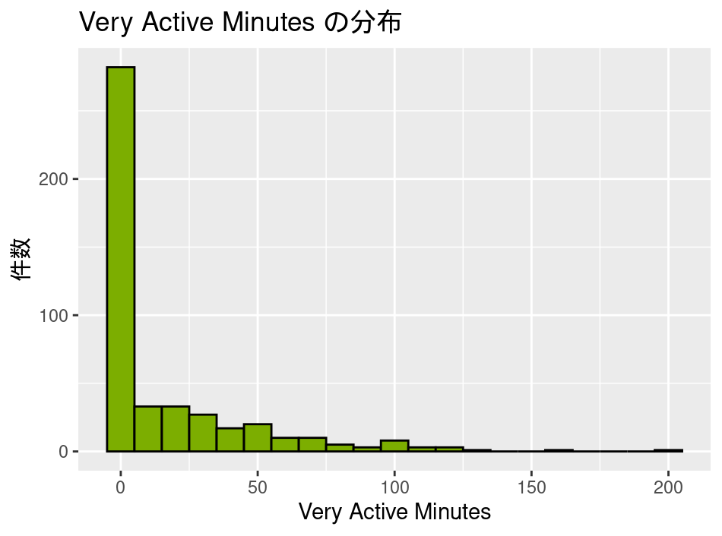

Slide 10
